Slide 1
Mhw2
Sebastiano Brischetto
O46001573
12/04/2021

Slide 2
Descrizione
Creazione di una pagina per la selezione dei corsi del proprio abbonamento.
La pagina dovrà avere:
Una barra di ricerca per trovare I corsi.
Una sezione per I corsi scelti (nascosta se vuota)
Una sezione per ogni tipo di corso (fitness,nuoto,benessere,arti marziali).
I vari corsi (collocati nella sezione giusta in base al tipo) con il nome del corso, un bottone che quando premuto aggiungerà il corso a quelli scelti, e una breve descrizione del corso.
Bottone e descrizione del corso inizialmente nascosti fino a quando non viene cliccato il corso.

Slide 3
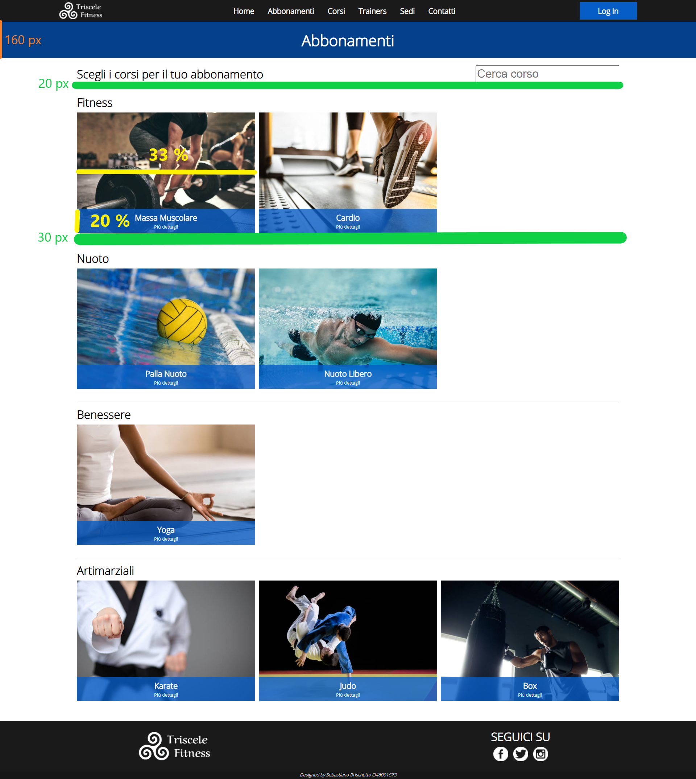
Layout
Il layout è molto simile a quello del mhw1.
I cambiamenti sono:
L'header viene ridotto in dimensione e l'immagine di background viene sostituita con un colore di background.
Nei div con classe courses e nel div con id info viene modificato il padding.
Gli elementi all'interno dei div con classe courses hanno larghezza pari al 33% e un overlay posto alla fine con altezza 20%.

Slide 4
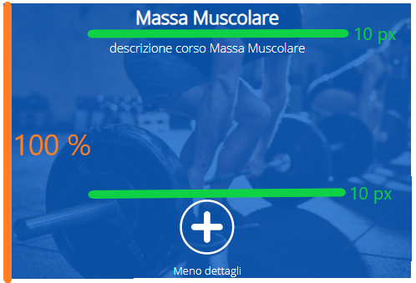
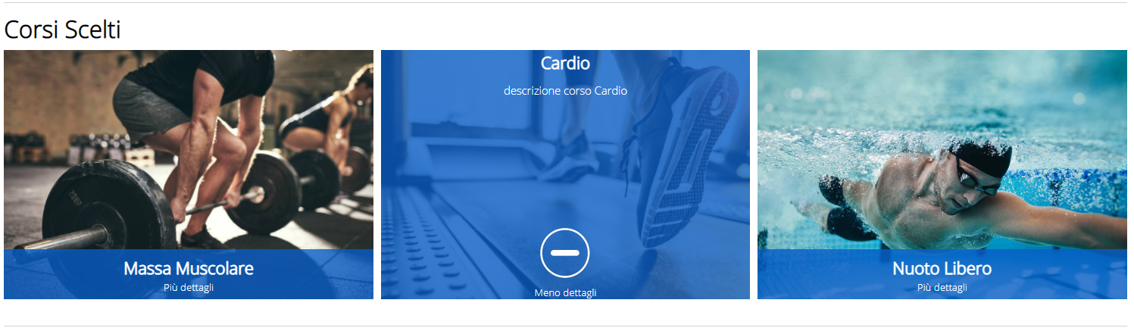
Layout
Quando vengono mostrati I dettagli l'altezza dell'overlay diventa 100% e il paragrafo dei dettagli ha padding top e bottom di 10px.
La sezione dei corsi appartine alla classe courses, il "bottone" all'interno dell'overlay viene cambiato con uno per la rimozione

Slide 5
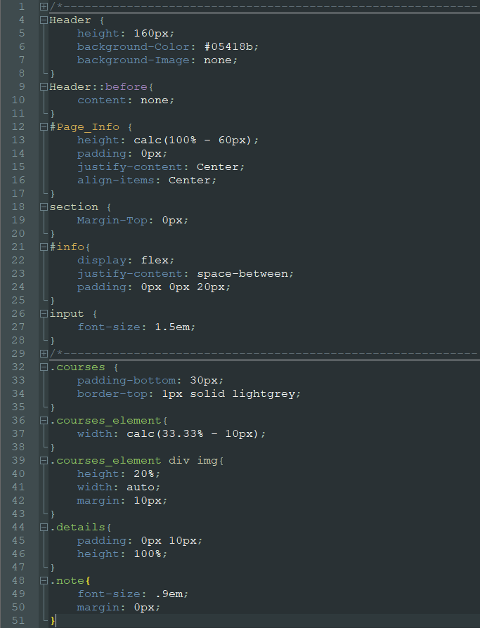
CSS
Il CSS viene ereditato dal mhw1 ma vengono cambiate alcune proprietà in mhw2.css

Slide 6

JS (misc.)
Variabili globali, aggiunta di event listener all'input per la ricerca e chiamata alla funzione che popolerà la pagina con I dati di contents.js.

Slide 7
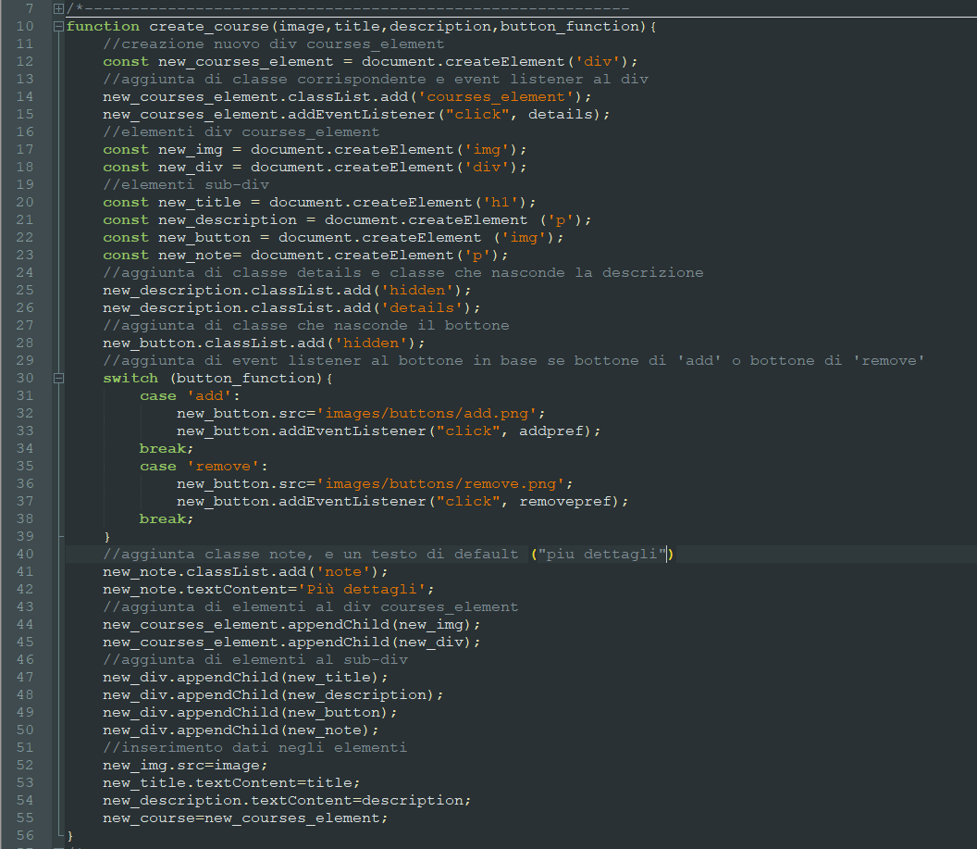
JS (create_course)
Funzione per la creazione di nuovi corsi.
Crea lo "scheletro" del blocco di informazioni attravarso createElement e appendChild e poi lo riempi con I dati passati alla chiamata della funzione.
Image: indirizzo dell'immagine.
Title: nome del corso.
Description: descrizione del corso
Button_Function: tipo del bottone (se 'add' bottone per l'aggiunta ai preferiti, se 'remove' bottone per la rimozione dai preferiti).

Slide 8
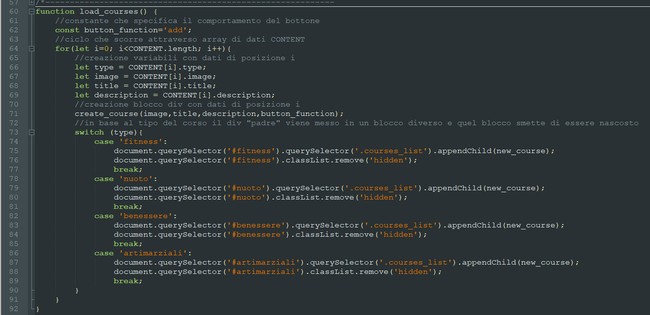
JS (load_courses)
Funzione per popolare la pagina con I dati di contents.js.
Scorre fra I dati di contents.js attraverso un ciclo for e chiama la funzione create_course passandogli I dati di posizione [I].
In base al tipo del corso esso verra spostato nel giusto contenitore, e il contenitore smetterà di essere nascosto

Slide 9
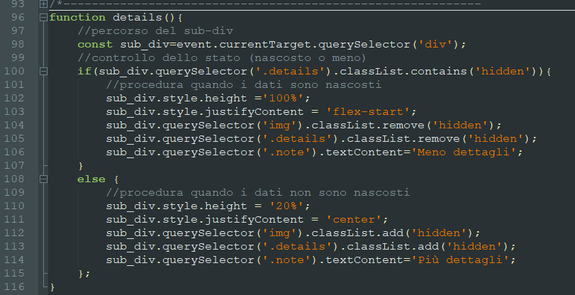
JS (details)
Funzione per mostrare/nascondere I dettagli e il bottone.

Slide 10
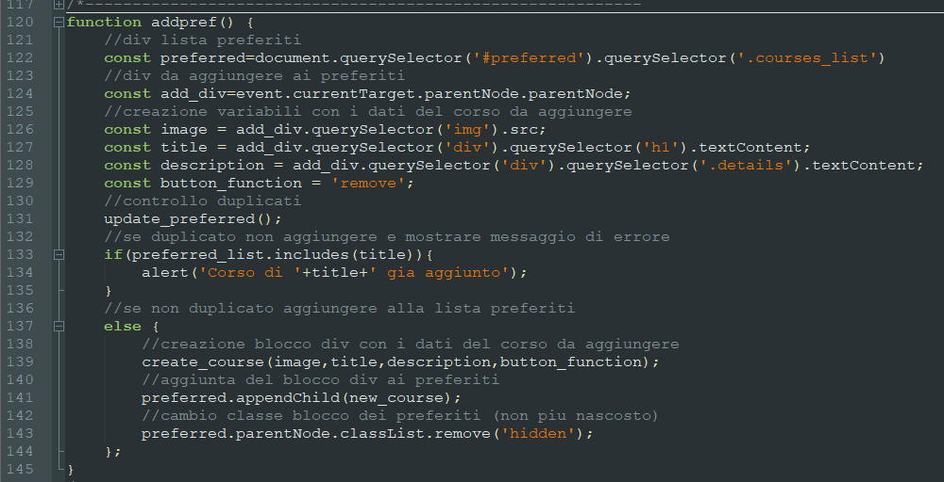
JS (addpref)
Funzione per l'aggiunta di un corso a quelli scelti.
Chiama update_preferred per aggiornare la lista dei corsi già scelti per poi fare un controllo su questa lista.
Se il corso è già presente si utilizzera un alert per informare l'utente di ciò.
Se il corso non è presente allora verra chiamata la funzione create_course a cui veranno passati I dati del corso scelto e poi il nuovo div verrà spostato nella sezione dei corsi scelti.

Slide 11
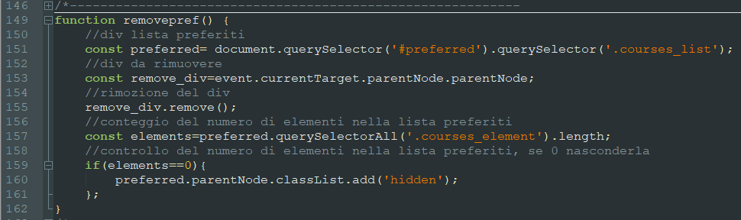
JS (removepref)
Funzione per la rimozione di un corso da quelli scelti.
Rimuove il corso e poi fa un controllo sul numero di corsi rimasti nella lista dei corsi scelti.
Se il numero di corsi rimasti è uguale a 0 allora la lista dei corsi scelti verrà nascosta.

Slide 12
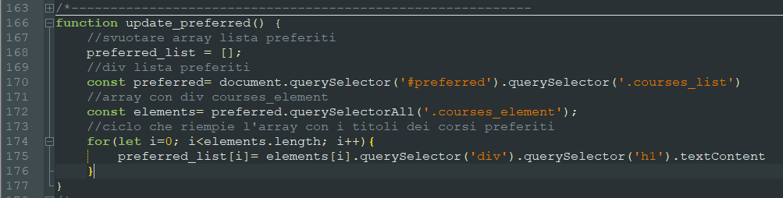
JS (update_preferred)
Funzione per l'aggiornamento della lista preferiti che conterrà tutti I nomi dei corsi aggiunti.

Slide 13
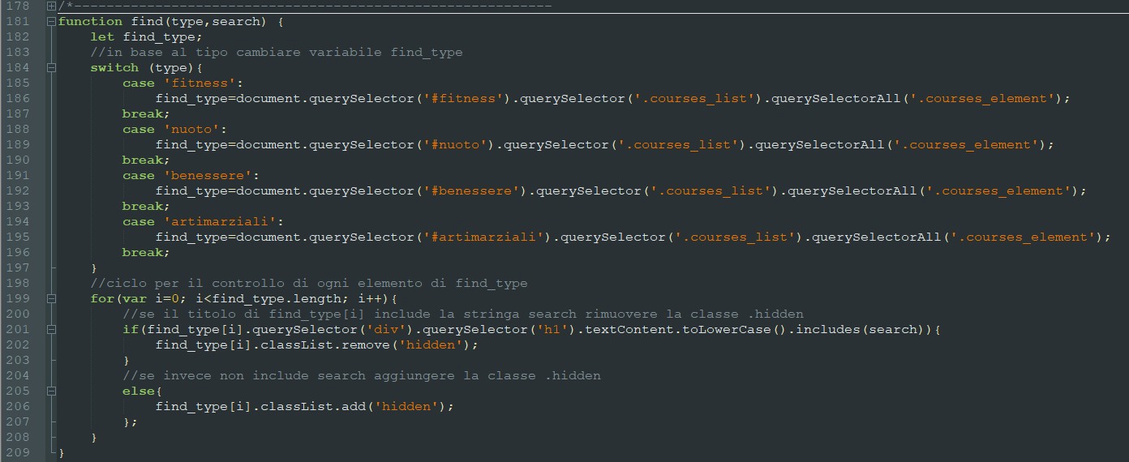
JS (find)
Funzione per la ricerca nelle singole sezioni dei contenuti (fitness/nuoto/benessere/artimarziali).
Scorre fra I nomi dei corsi presenti nella sezione scelta e se il nome del corso di posizione [I] contiene ciò che è scritto nell'input lo mostra, sennò lo nasconde.

Slide 14
JS (find)
Funzione per la ricerca nelle singole sezioni dei contenuti (fitness/nuoto/benessere/artimarziali).
Scorre fra I nomi dei corsi presenti nella sezione scelta e se il nome del corso di posizione [I] contiene ciò che è scritto nell'input lo mostra, sennò lo nasconde.

Slide 15
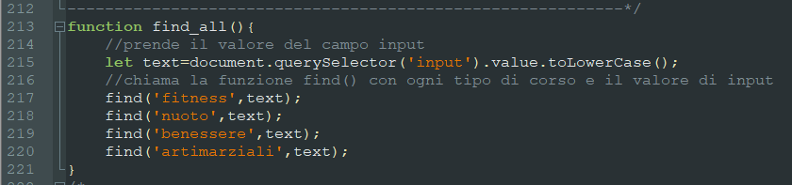
JS (find_all)
Funzione che chiama la funzione find() per ogni tipo di corso.

